Slide 1
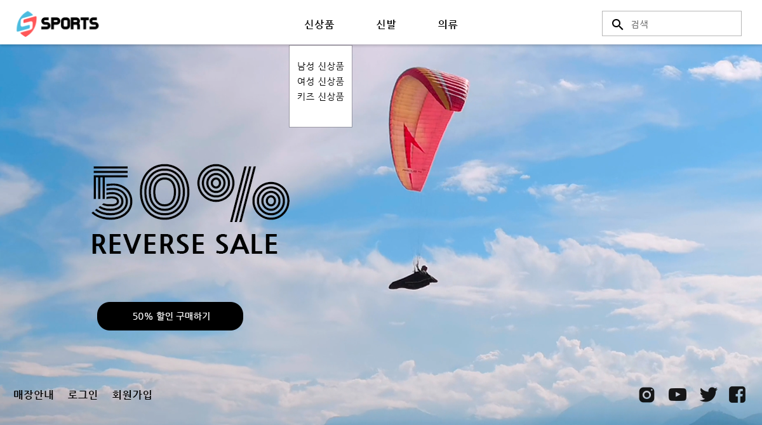
제작콘티
①
②
③
④
⑧
⑤
⑦
⑥
로고 – 해당 로고이미지 반영
GNB(메인메뉴): 2단계 메뉴 구현
검색창
타이틀: 시작시 애니메이션 효과
구매버튼
하단 메뉴
SNS 아이콘 – 마우스 hover시 확대효과
비디오배경(자동재생)

